Slide 1
物
理
第八章 神奇的压强
学 视
8.2 研究液体的压强

Slide 2
课标与考点
课程标准
通过实验，探究并了解液体压强与哪些因素有关。
核心考点
探究液体内部压强的特点、液体压强的应用、连通器。

Slide 3
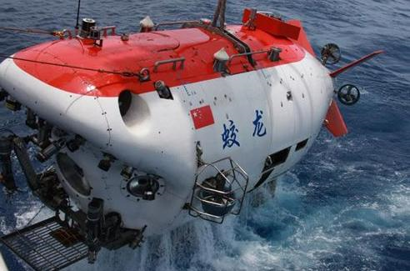
自主学习
进入深海为什么要用潜水器，穿潜水服？
2012年6月，自我国自行设计、自主集成研制的载人潜水器“蛟龙号”在马里亚纳海沟创造了下潜7062米的中国载人深潜纪录，也是世界同类作业型潜水器最大下潜深度纪录。
恒压潜水服

Slide 4
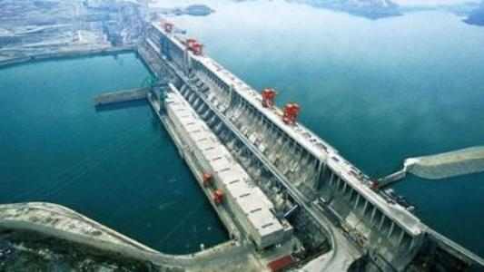
自主学习
水坝为何上窄下宽？
我国的三峡大坝全长2309.47米，年平均发电量846.8亿千瓦时，是当今世界最大的水利枢纽工程。

Slide 5
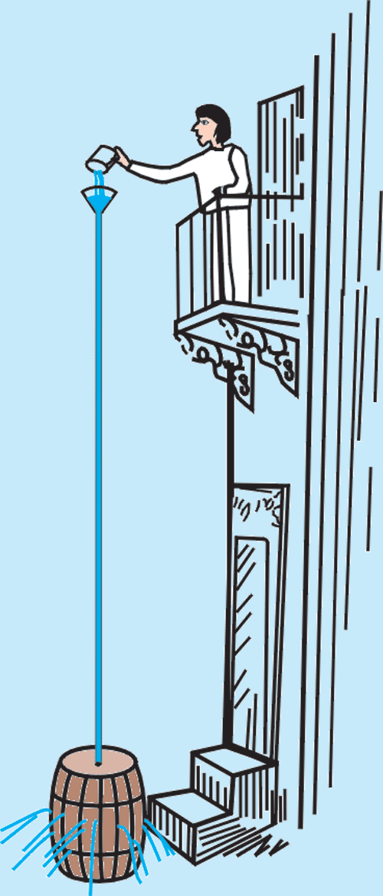
自主学习
令人惊奇的实验
帕斯卡在1648年表演了一个著名的实验：他用一个密闭的装满水的桶，在桶盖上插入一根细长的管子，从楼房的阳台上向细管子里灌水。结果只用了几杯水，就把桶压裂了，桶里的水就从裂缝中流了出来。
原来由于细管子的容积较小，几杯水灌进去，其深度是很大了，能对水桶产生很大的压强。这个很大的压强就在各个方向产生很大的压力，把桶压裂了。

Slide 6
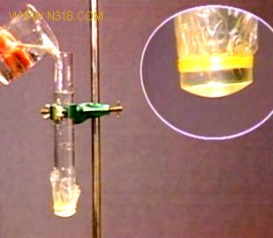
自主学习
探究液体内部压强的特点
实验
下面的薄膜突出说明什么？
液体受重力，对支撑它的容器底部有压强。

Slide 7
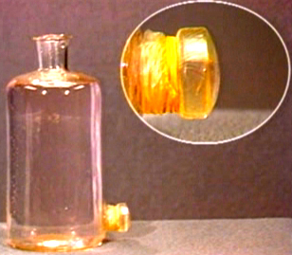
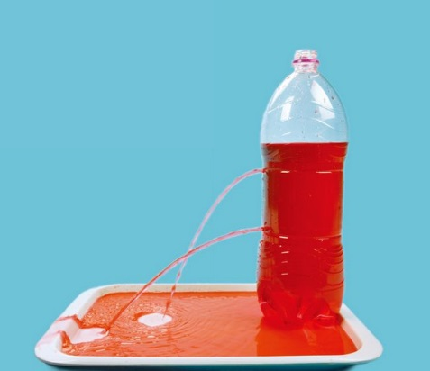
自主学习
探究液体内部压强的特点
实验
侧面的薄膜为什么突出？
液体由于具有流动性，因而对容器的侧壁有压强。

Slide 8
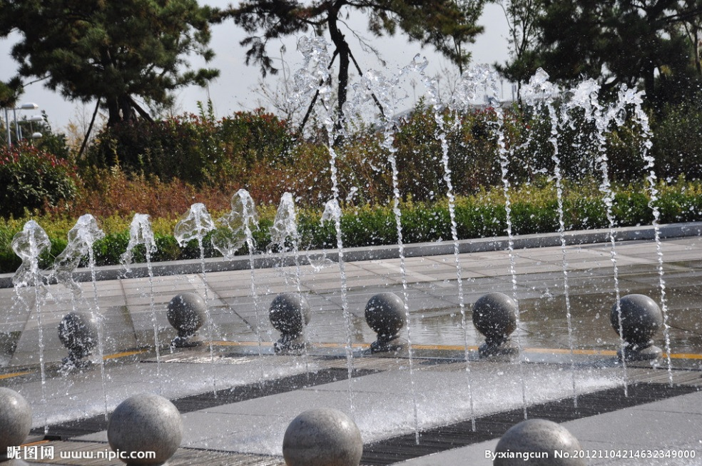
自主学习
探究液体内部压强的特点
场景
喷泉的形成
喷泉中的水柱能向上喷出，说明液体内部向上也有压强。

Slide 9
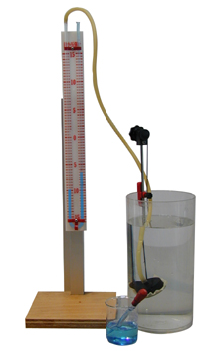
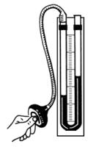
自主学习
压强计
橡皮管
如果液体内部存在压强，放在液体里的薄膜就会变形，U行管的两侧液面就会产生高度差。
金属盒
探头
橡皮膜
U形管

Slide 10
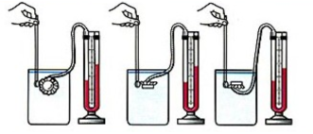
自主学习
探究液体内部的压强
保持探头在水中的深度不变，改变探头的方向，看液体内部同一深度各个方向压强的关系。
同种液体内部同一深度，向各个方向的压强都相等。

Slide 11
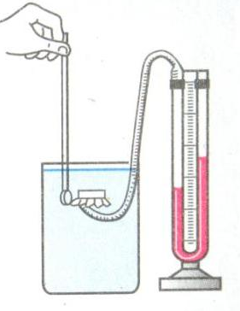
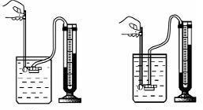
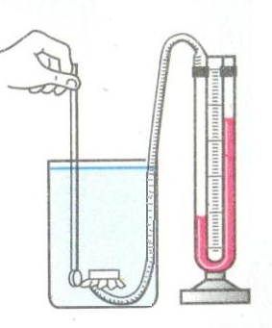
自主学习
探究液体内部的压强
增大探头在水中的深度，看看液体内部的压强与深度有什么关系。
h：研究点到自由液面的竖直距离。
同种液体内部压强，深度越深，压强越大。

Slide 12
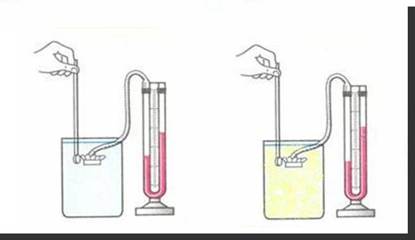
自主学习
探究液体内部的压强
换用不同液体，看看在深度相同时，液体内部的压强是否与液体的密度有关。
深度相同时，液体密度越大，液体内部压强越大。

Slide 13
自主学习
流动
1.由于液体具有 性，不仅对容器底部产生压强，对容器 也会产生压强。
2.液体内部向 方向都有压强，并且在同一深度各个方向的压强 ；液体内部的压强跟 有关，深度增加，压强 ；不同液体内部的压强跟液体的 有关，同一深度，密度越大，压强 。
侧壁
各个
相等
深度
增大
密度
越大

Slide 14
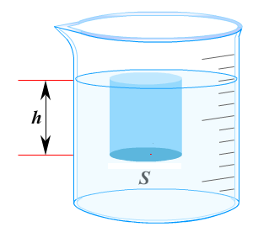
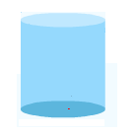
自主学习
液体压强的大小
S 平面上方的液柱对平面的压力
F=G=mg=ρVg=ρShg
平面受到的压强
h
r
p=$\frac{\text{F}}{\text{S}}$=ρgh
S
p=$\frac{\text{F}}{\text{S}}$=ρgh
因此，液面下深度为h处液体的压强为

Slide 15
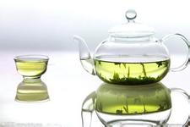
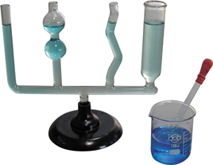
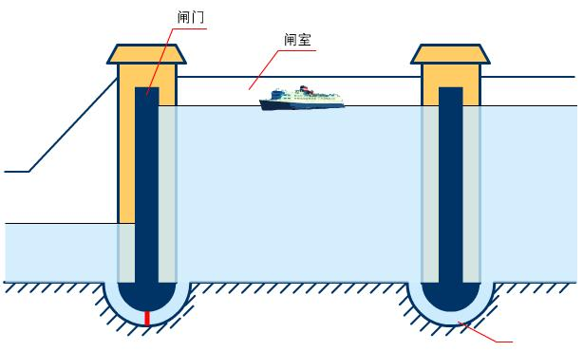
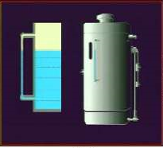
自主学习
连通器
3.上端开口、底部相连通的容器，叫做 ；若连通器内装入同种液体，当液体静止时，各容器中的液面总保持 。
相平
水壶
水位计
船闸

Slide 16
课堂导学
在探究液体压强的实验中，进行了如图8.2－1所示的操作。
(1)实验中，探究液体压强的工具是 。
(2)由丙、丁两图进行实验对比，得出液体压强与盛液体的容器形状 (选填“有关”或“无关”)。
(3)甲、乙两图是探究液体压强与 的关系，结论是 。
压强计
无关
深度
同种液体，深度越大，压强越大

Slide 17
课堂导学
在探究液体压强的实验中，进行了如图8.2－1所示的操作。
((4)要探究液体压强与密度的关系，应选用 两图进行对比。
(5)在图乙中，固定金属盒的橡皮膜在水中的深度，分别使金属盒处于向上、向下、向左、向右等方位时，玻璃管中液面高度差不变，说明在液体内部同一深度处，液体向各个方向的压强大小 。
乙、丙
相等

Slide 18
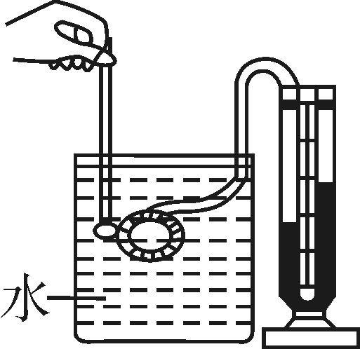
课堂训练
知识点1
探究液体内部压强的特点
1.用图8.2－2所示装置探究液体压强的特点，下列做法不能使U形管两边液面高度差变小的是( )
A.将金属盒上移
B.从烧杯中取出部分水
C.将金属盒在原位置转动90°
D.把水换成相同体积的煤油
C

Slide 19
课堂训练
2.如图8.2－3所示是小明同学探究液体内部压强与哪些因素有关的实验过程，C为橡皮膜。
(1)此实验可以验证液体内部压强与 、 有关。
(2)观察图甲、图乙可知， 一定时， 越大，液体内部压强越大。
(3)观察图丙可知， 相同时，深度越深，液体内部压强 。
液体密度
深度
深度
密度
密度
越大

Slide 20
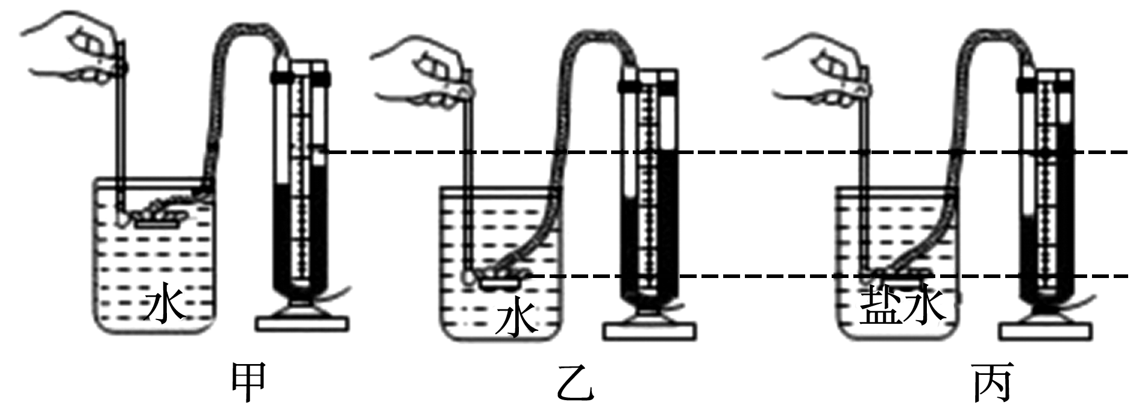
课堂训练
3.(2019·易杰原创)“进取组”物理小分队用如图8.2－4所示的装置研究“影响液体内部压强的因素”。
(1)压强计是通过观察U形管的两端液面的 显示橡皮膜所受压强大小。
(2)比较图甲和图乙，可以初步得出结论：在同种液体中，液体内部压强随液体 的增加而增大。
高度差
深度

Slide 21
课堂训练
3.(2019·易杰原创)“进取组”物理小分队用如图8.2－4所示的装置研究“影响液体内部压强的因素”。
(3)如果我们要讨论液体内部压强是否与液体密度有关，应选择 两图进行比较。
(4)已知乙图中U形管左侧液柱高为4 cm，右侧液柱高为10 cm，则橡皮膜所处的位置水的压强为 Pa。(ρ_{液}＝1.0×10³ kg/m³，g＝10 N/kg)
乙、丙
600

Slide 22
课堂训练
知识点2
液体压强的应用
4.图8.2－5是三个装满水的完全相同的玻璃缸，其中a只有水，b中漂浮着一只小鸭子，c中漂浮着一只大鸭子。三个玻璃缸底部受到水的压强( )
A. a最大
B. b最大
C. c最大
D.一样大
D

Slide 23
课堂训练
5.“东方之星”客轮突然遭遇强风袭击，沉没在湖北监利县境内的长江水域后，当地政府立即派出大批潜水员下水搜救被困人员，潜水员在下潜过程中受到水的压强 (选填“增大”“减小”或“不变”)，若潜水员下潜到15 m深的水中时，受到水的压强是
Pa。(g＝10 N/kg，ρ_{水}＝1×10³ kg/m³)
增大
1.5×10⁵

Slide 24
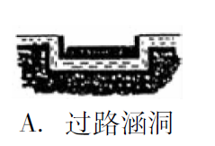
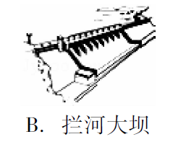
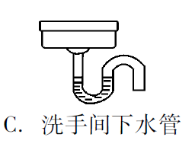
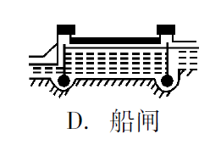
课堂训练
知识点3
连通器
6.连通器在日常生活、生产中有着广泛的应用。图8.2－6所示的事例中，没有利用连通器原理的是( )
B

Slide 25
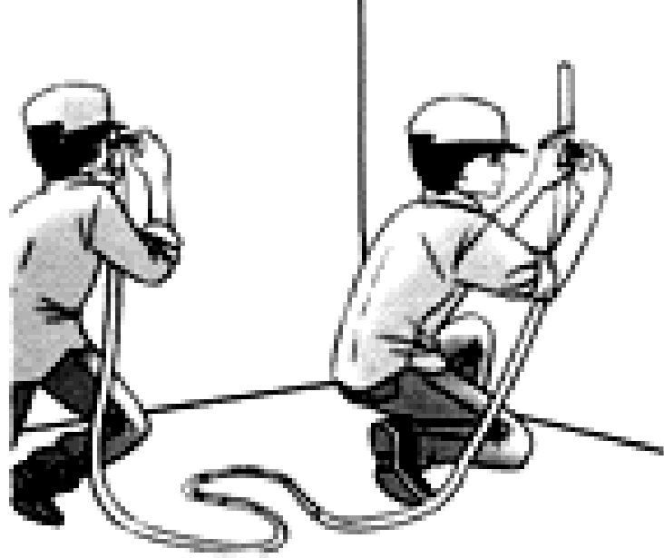
课堂训练
7.如图8.2－7所示，在装修房屋时，工人师傅常用一根足够长的透明塑料软管，里面灌入适量的水(水中无气泡)，两人各持管的一端靠在墙面的不同地方，当水静止时，在与水面相平的位置做出标记。这样做利用了 原理，目的是保证两点在 。
连通器
同一水平高度

Slide 26
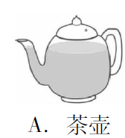
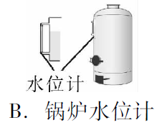
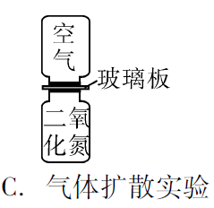
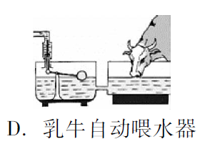
课后巩固
1.图8.2－8中不属于连通器应用的是( )
C

Slide 27
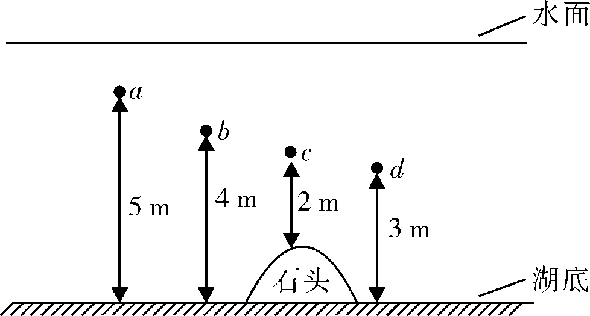
课后巩固
2.(2019·广州市)如图8.2－9所示，平静的湖中，下列哪处水的压强最小(ρ_{水}＝1 g/cm³)( )
A

Slide 28
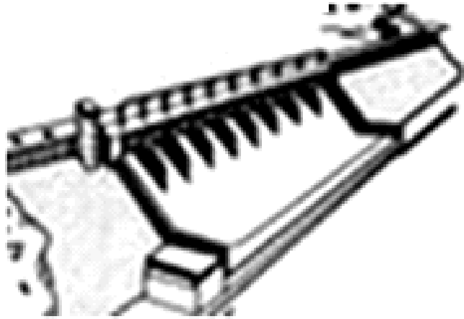
课后巩固
3.如图8.2－10是三峡水电站的拦河大坝，决定大坝坝底所受水的压强大小的是( )
A.大坝的高度
B.水库中水的体积
C.水库中水的质量
D.水库中水的深度
D

Slide 29
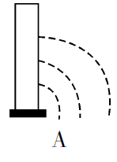
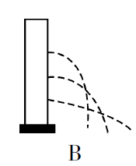
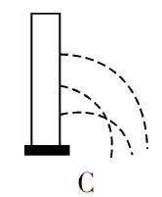
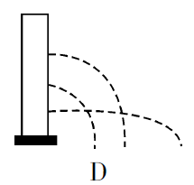
课后巩固
4.装满水的容器侧壁上从上至下开有三个小孔，水分别从小孔中流出，在图8.2－11的四个图中，符合描述的是( )
B

Slide 30
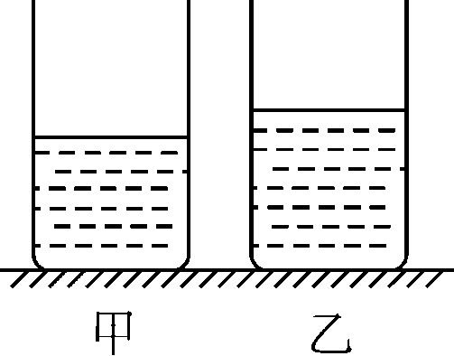
课后巩固
5.两个完全相同的圆柱形容器静止放在水平桌面上，其中分别装有质量相等的水和酒精，液面高度如图8.2－12所示。甲容器中液体对容器底部的压强和压力分别为p₁和F₁，乙容器中液体对容器底部的压强和压力分别为p₂和F₂；甲容器对桌面的压强和压力分别为p′₁和F ₁′，乙容器对桌面的压强和压力分别为p′₂和F′₂，已知水的密度大于酒精的密度，则下列判断中正确的是( )
C

Slide 31
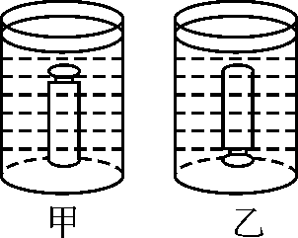
课后巩固
6.一个空塑料药瓶，瓶口扎上橡皮膜，竖直地浸入水中，一次瓶口朝上，一次朝下，这两次药瓶在水里的位置相同，如图8.2－13所示。每次橡皮膜都向内凹，这是因为液体内部压强 方向都存在，图 (选填“甲”或“乙”)中橡皮膜凹进得更多。
各个
乙

Slide 32
课后巩固
7.在帕斯卡的“裂桶”实验中，管内注入的水并不多，但却将结构较牢固的桶挤裂了，这说明了水对桶底和桶壁都有 ，而且它的大小随 的增加而增大。
8.水库大坝要修成截面下宽上窄的梯形，这是因为水的压强随深度的增加而 (选填“增大”或“减小”)，使大坝下部能承受较 的压强而设计的。若水库正常蓄水的水位为61 m，正常蓄水时大坝底部受到水的压强为 Pa(g＝10 N/kg)。
压强
深度
增大
大
6.1×10⁵

Slide 33
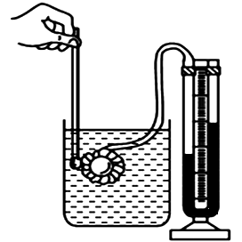
课后巩固
9.(2019·易杰原创)小华小组在研究液体内部压强的特点与规律时，遇到如下问题：
(1)如图8.2－14所示，将压强计的金属盒放在水中，若使压强计U形管两边液面的高度差减小，可行的办法是 (选填字母)。
A.将压强计的金属盒向下移动一段距离
B.将压强计金属盒向上移动一段距离
C.将压强计金属盒在原位置转动180°
D.将压强计金属盒放在同深度的食盐水中
B

Slide 34
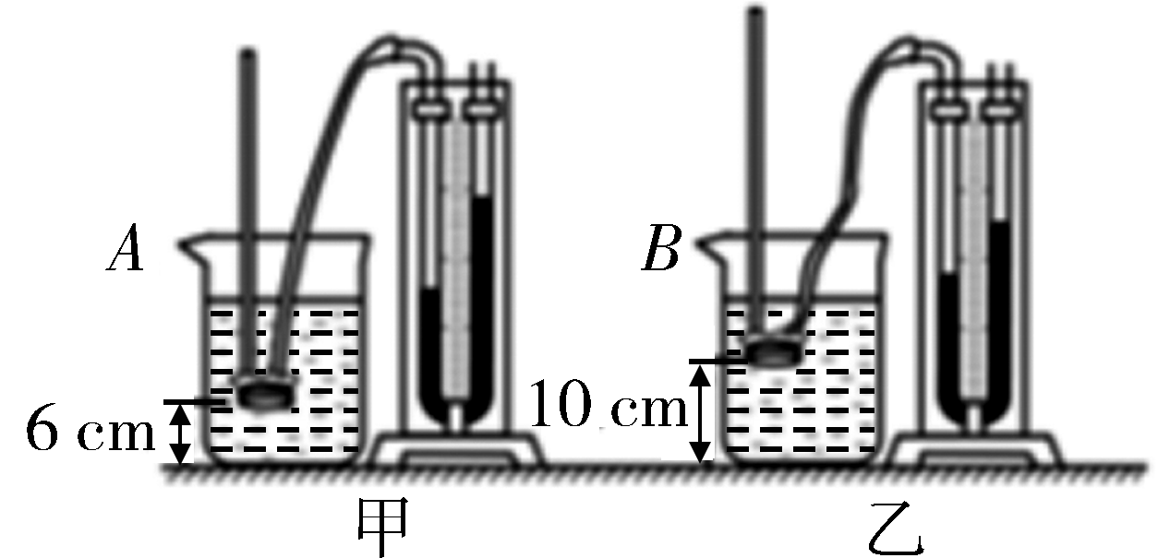
课后巩固
(2)他们又提出了新的猜想，于是利用小压强计、刻度尺和装有适量水的A、B两个烧杯，进行了如下实验探究。
①将压强计的探头放入A烧杯的水中，探头到烧杯底的距离L₁为6 cm，如图8.2－15甲所示，记录压强计U形管两侧的液面高度差h₁；
②将压强计的探头放入B烧杯的水中，探头到烧杯底的距离L₂为10 cm，如图8.2－15乙所示，记录压强计U形管两侧的液面高度差h₂。

Slide 35
课后巩固
该组同学发现h₁大于h₂，于是他们得出结论：“液体内部任意一点的压强跟该点到容器底的深度有关”。你认为这个观点是否正确？ (选填“正确”或“错误”)。原因是 。
。
错误
同种液体内部的压强只跟深度
有关(答案合理即可)

Slide 36
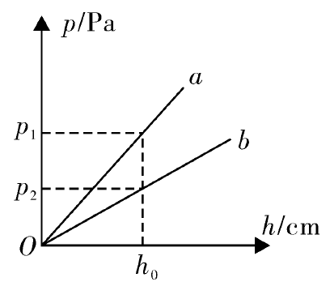
课后巩固
(3)该组同学用a、b两种液体进行了多次实验，根据实验数据画出了液体压强随深度变化的图象，如图8.2－16所示，则a、b两种液体的密度关系是ρ_{a}
ρ_{b}(选填“＞”“＜”或“＝”)。
(4)本实验研究中，主要用到的研究方法有 、 等。
>
控制变量法
转换法

Slide 37
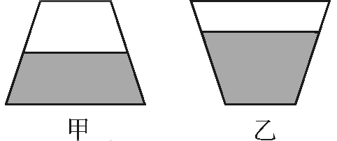
培优提升
1.有一个密闭的圆台形容器，如图8.2－17所示，内装一定质量的液体，如果把它倒置，液体对容器底面的压力、压强的变化是( )
A.压强增大，压力不变
B.压强减小，压力增大
C.压强增大，压力增大
D.压强增大，压力减小
D

Slide 38
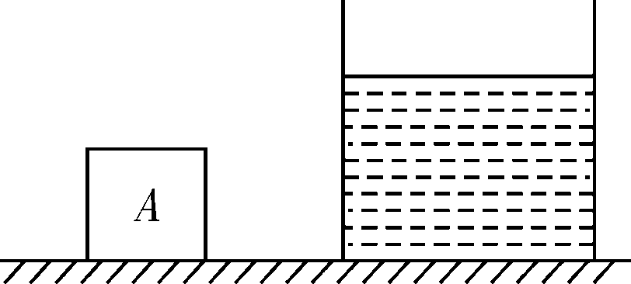
培优提升
2.如图8.2－18所示，实心均匀正方体A，体积为10^{－3} m³，重30 N。底面积为250 cm²的圆柱形容器内装有适量的水，若把物体A放入水中，静止时A对容器底部的压强与水对容器底部的压强相等，且水未溢出，则A放入水中静止后水的深度为 m，放入A后，水对容器底部的压强增大了 Pa。
0.2
400

Slide 39
培优提升
3.如图8.2－19所示，置于水平桌面上的容器，底面积为0.05 m²，盛有深度为0.2 m的水，请你计算：(ρ_{水}＝1.0×10³ kg/m³，g取10 N/kg)
(1)水对容器底部的压强；
(2)若将容器中的水换成其他液体，发现当液体的深度为0.16 m时，与之前水对容器底部的压强相同，该液体的密度。
2 000 Pa
1.25×10³ kg/m³

Slide 40
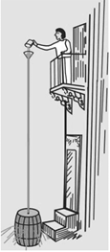
培优提升
4.阅读短文，回答问题。
帕斯卡在布莱特1648年表演了一个著名的实验：他用一个密闭的装满水的桶，在桶盖上插入一根细长的管子，从楼房的阳台上向细管子里灌水。结果只用了几杯水，就把桶压裂了，桶里的水就从裂缝中流了出来。原来由于细管子的容积较小，几杯水灌进去，其深度很大，使压强增大，便将桶压裂了。这就是历史上有名的帕斯卡桶裂实验。一个容器里的液体，容器底部(或侧壁)产生的压力远大于液体自身所受的重力，这对许多人来说是不可思议的。
根据液体的压强等于密度、深度和重力加速度常数之积这个原理。在这个实验中，水的密度不变，但深度一再增加，则下部的压强越来越大，其液压终于超过木桶能够承受的上限，木桶随之裂开。人们在水中活动要承受一定的压强。屏住呼吸的潜水员在浅海中采集海参、珍珠贝；背着氧气瓶的潜水员在浅海中可以长时间地停留；若要在较深的海水中工作，就要穿抗压潜水服了，这是由于海水的压强随着深度的增加而增大，人体此时已无法承受海水的压强。如果要潜入更深的海底，抗压潜水服也无能为力，需要专门的潜水器，以抵抗巨大的水压。2012年我国蛟龙号载人潜水器顺利完成了7 km级的深海潜水实验，这标志着我国深海潜水科技达到了一个新的水平。

Slide 41
培优提升
(1)帕斯卡“桶裂”实验可以很好地证明液体压强与液体的 有关。
(2)此实验的实验原理是 。
。
(3)潜水员若要在较深的海水中工作，就要穿抗压潜水服了，这是由于 。
(4)如果要潜入更深的海底，抗压潜水服也无能为力，需要专门的潜水器，以抵抗巨大的水压。2012年我国蛟龙号载人潜水器顺利完成了7 km级的深海潜水实验，蛟龙号载人潜水器在此深处所受到的海水压强为 Pa。(ρ_{海水}＝1.03×10³ kg/m³，g＝10 N/kg)
深度
液体的压强等于密度、
深度和重力加速度常数之积
液体的压强随深度增加而增大
7.21×10⁷

